Slide 1
(3) الحلقة الثالثة:
عِبَادَاتُ الإِسْلَامِ وَشَعَائِرُهُ الكُبْرَى
ص 211 - 310

Slide 2
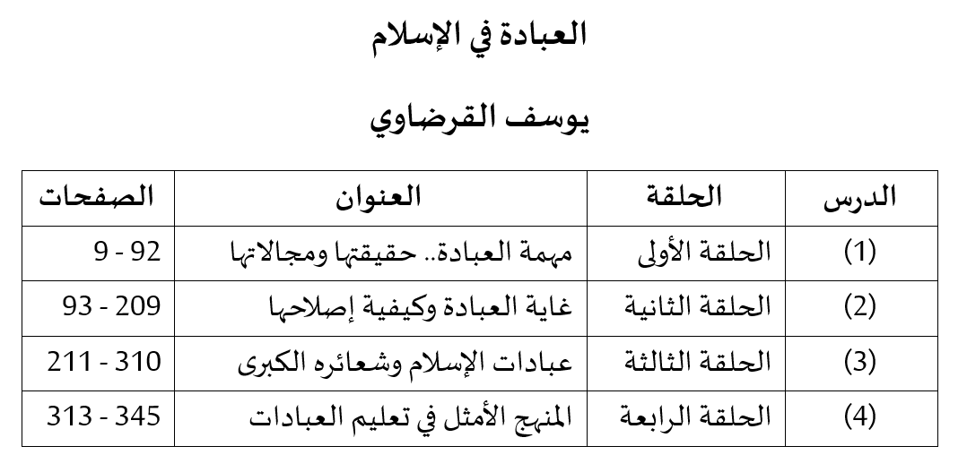

Slide 3
الشعائر الكبرى في الإسلام
الصلاة
الزكاة
الصيام
الحج

Slide 4
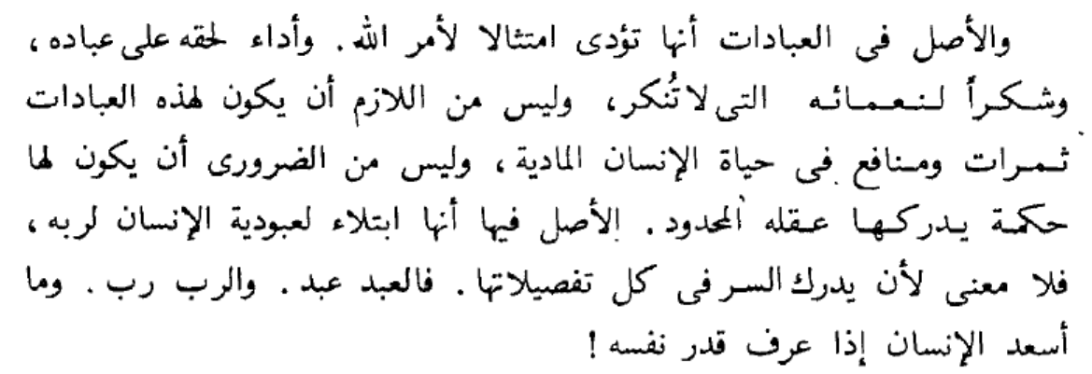
العبادات توقيفية
ص217

Slide 5
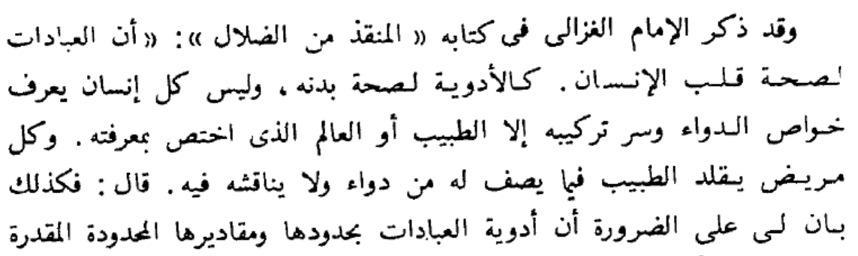
أثر العبادة
ص219

Slide 6
أولاً: الصلاة
ص 221 - 247

Slide 7
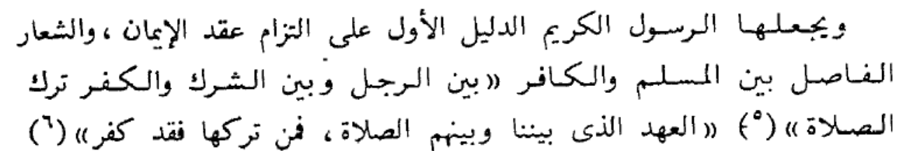
منزلة الصلاة في الإسلام
ص223

Slide 8
ثانيًا: الزكاة
ص 248 - 285

Slide 9
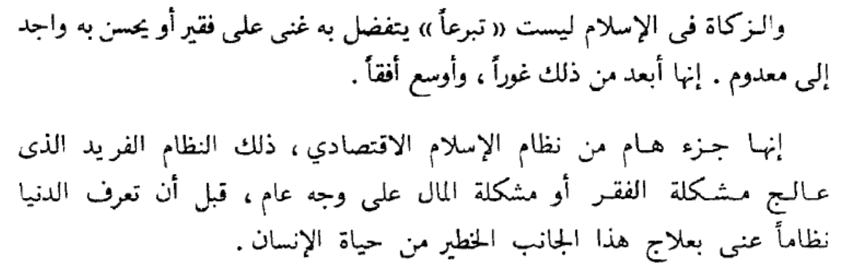
الزكاة الإسلامية نظام مبتكر
ص253

Slide 10
ثالثًا: الصيام
ص286 - 295

Slide 11
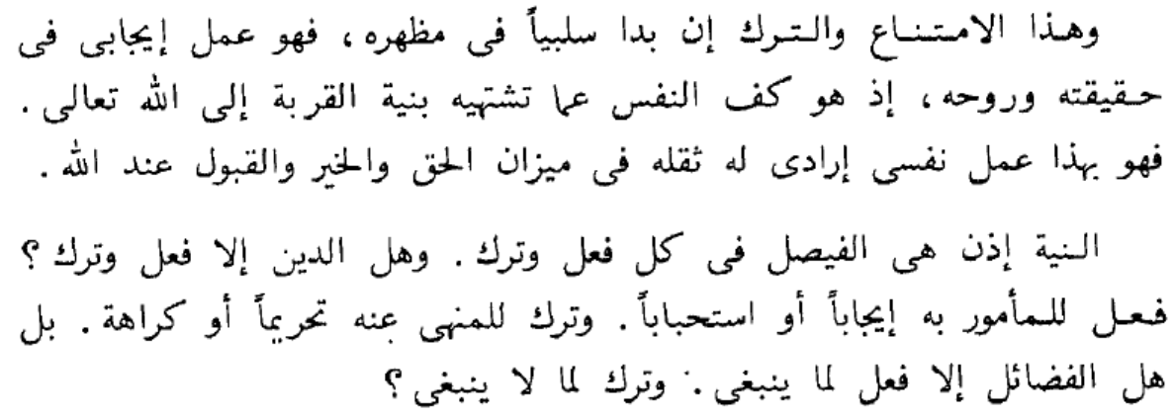
الصوم عمل إيجابي
ص286

Slide 12
رابعًا: الحج
ص296 - 310

Slide 13
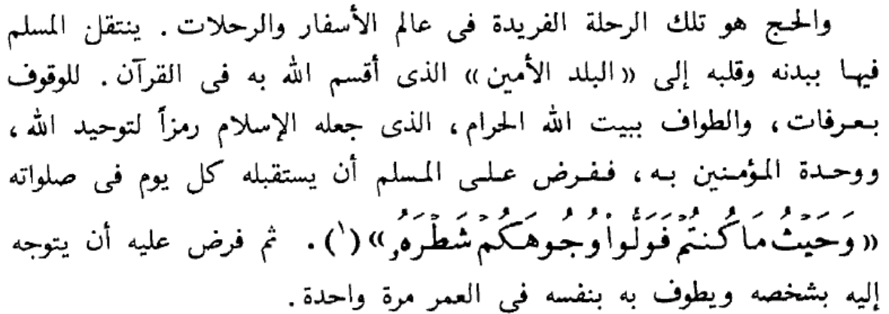
ما هو الحج؟
ص296

Slide 14


